Slide 1
Ajustes de saldo
Produtos sem seriais X Detalhes Produto

Slide 2
Introdução
Esta rotina tem por finalidade permitir o ajuste de saldo de forma manual, para produtos na linha de acessórios que não exijam controle/imei/ seriais, fazendo com que a quantidade de produtos fiquem de acordo com o estoque físico da loja.
Para a rotina Detalhes Produto, a funcionalidade permite fazer a inserção ou exclusão de seriais em situações eventuais. Como por exemplo um produto do mesmo código, em que o numero de serial foi trocado.
Porem essa rotina não ajusta saldo, apenas permite inserir ou excluir o controle manualmente.

Slide 3
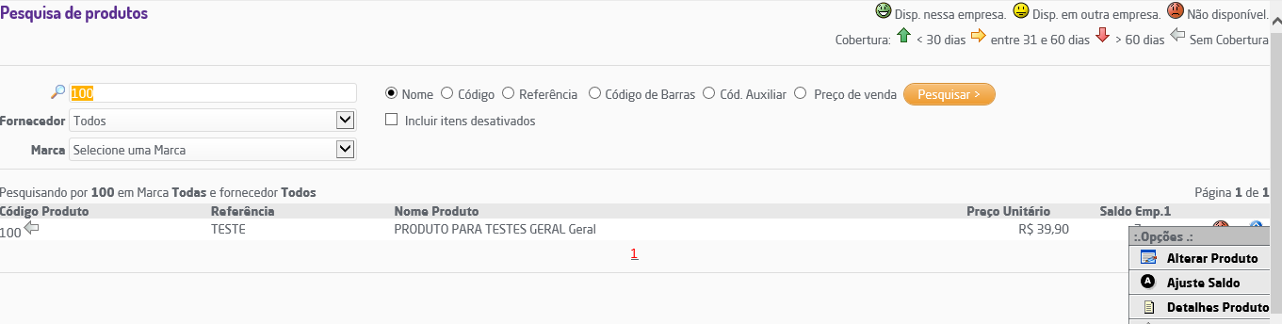
Produtos sem seriais
Suprimentos>Estoque>Produtos
Clicando na opção “Ajuste Saldo”, será possível alterar o saldo do produto selecionando o depósito para o ajuste e informando o novo saldo e o motivo do ajuste. Basta clicar no ícone (bolinha azul) que serão mostradas as seguintes opções:

Slide 4
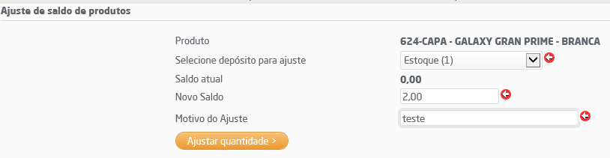
Ajuste de Saldo
Suprimentos>Estoque>Produtos
Nessa tela deve ser informado o Novo Saldo, o Motivo do Ajuste e Ajustar quantidade.

Slide 5
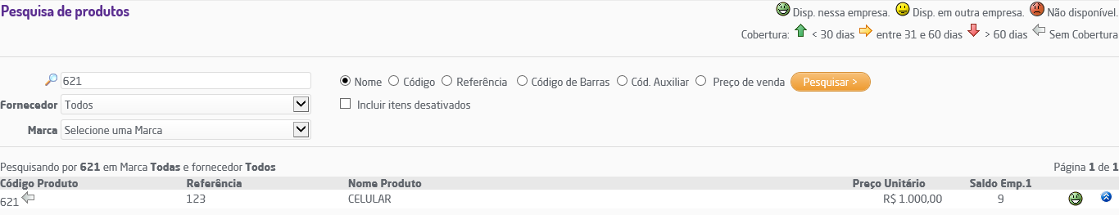
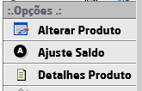
Detalhes produto
Suprimentos>Estoque>Produtos>Pesquisa de Produtos
Em “Detalhes Saldo” serão exibidas informações do produto como saldo por estoque, assim como dados das ultimas entradas de compras e vendas, e inclusão e exclusão de controles..

Slide 6
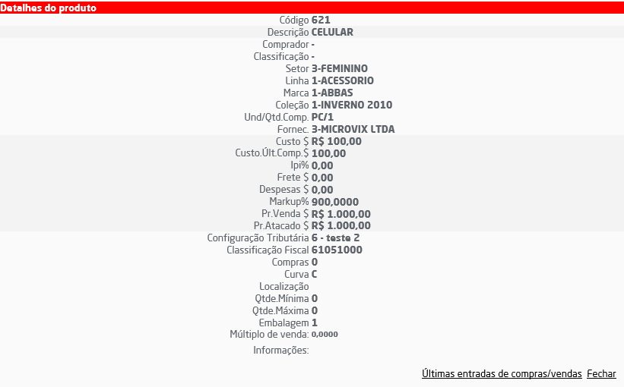
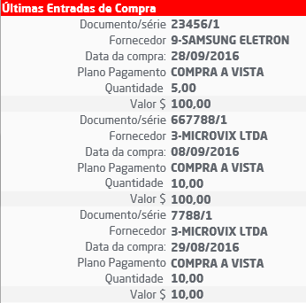
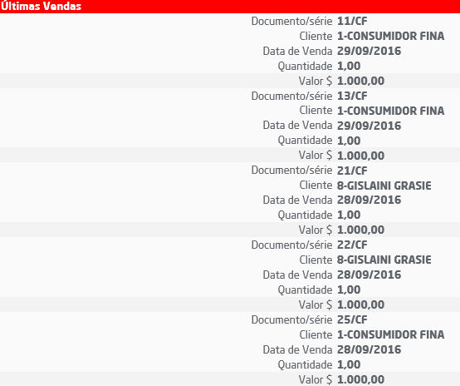
Detalhes produto
Suprimentos>Estoque>Produtos>Pesquisa de Produtos

Slide 7
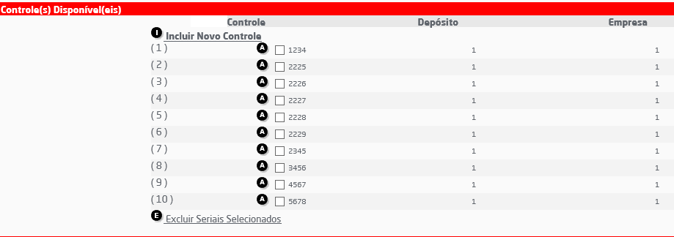

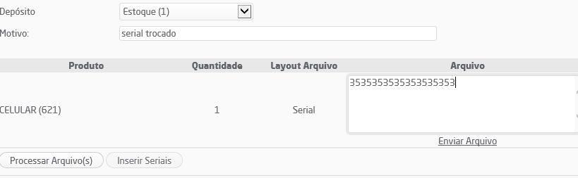
Detalhes produto
Suprimentos>Estoque>Produtos>Pesquisa de Produtos
Para fazer a inclusão de um serial, basta clicar em Incluir Novo Controle. Informar a quantidade, na próxima tela o deposito, motivo da inclusão e por fim o serial. Enviar e Processar Arquivo.

Slide 8
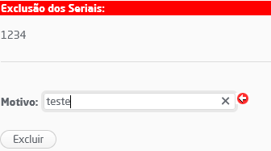
Detalhes produto
Suprimentos>Estoque>Produtos>Pesquisa de Produtos
Para fazer a exclusão de um serial, basta clicar em: Excluir Seriais Selecionados. Marcar qual serial será excluído, informar o motivo e Excluir.
Obs: Importante salientar que essa operação não ajusta o saldo dos seriais.

Slide 9
Obrigada!!

